Slide 1
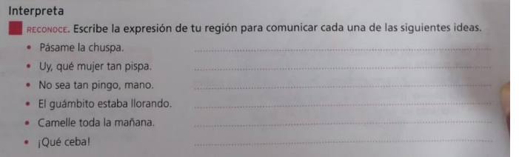
Es un monedero
Mujer alegre
No seas tan bobo
Muchacho niño ect
Que alimentación

Slide 2
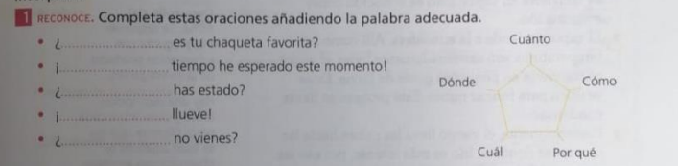
Cuál
cuánto
cómo
Dónde
Por qué

Slide 3
